Slide 1


Лесная и деревообрабатывающая
промышленность.
Урок географии в 10-ом классе.
Автор: Карезина Нина Валентиновна, учитель географии
МОУ СОШ №5 города Светлого Калининградской области

Slide 2
Лесная и деревообрабатывающая промышленность
Два пояса
Северный
лесной
Южный
лесной
древесина
хвойные
лиственные
Продукты
переработки
Пиломатериалы
Целлюлоза
Бумага, картон
Пиловочник
дрова
Бразилия,
Тропическая Африка
(Габон,Камерун, К-д-Ив)
Ю-В Азия
(Малайзия, Индонезия,
Папуа-Н.Гвинея)
Страны
специализации
Россия, Канада.
Финляндия,
Швеция

Slide 3
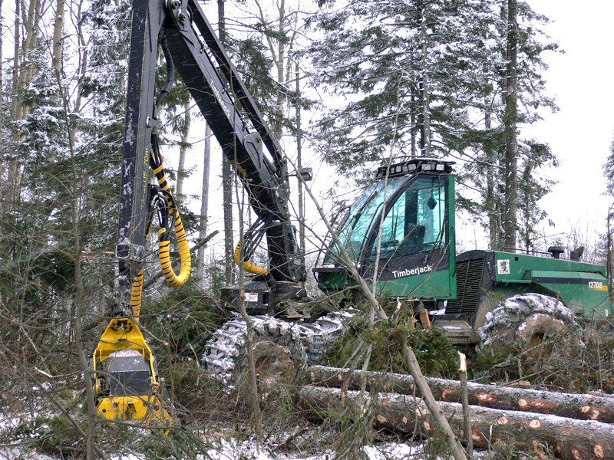
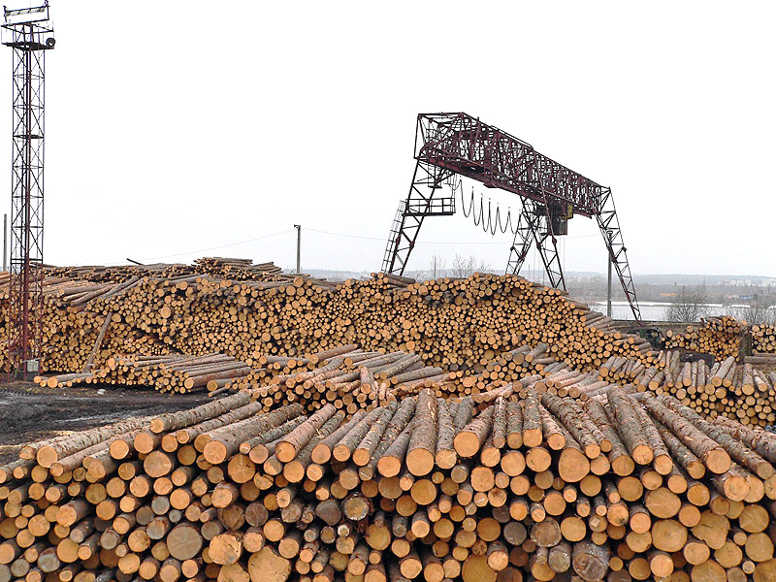
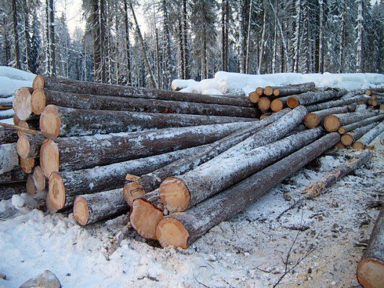

Slide 4
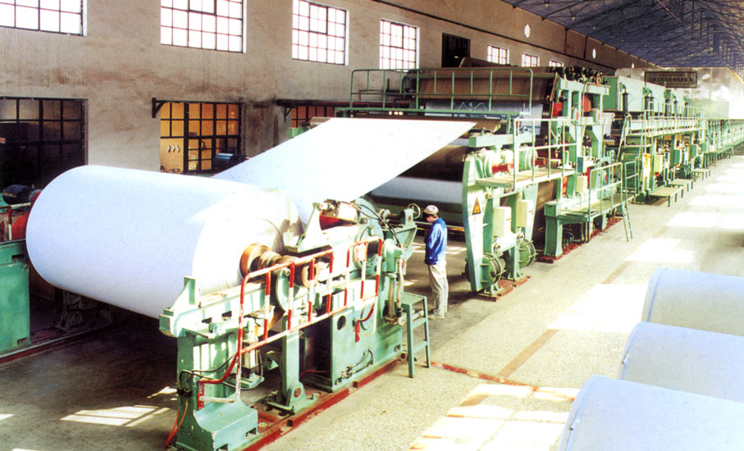
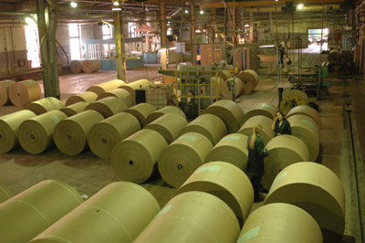
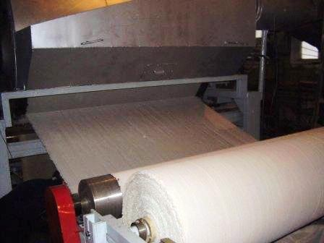
Производство бумаги

Slide 5
Запасы древесины по регионам мира
Регионы | Запасы |  | В том числе лиственных пород |  | В том числе хвойных
 | в млрд. м³ | в % | в млрд. м³ | в % | в млрд. м³ | в %
Латинская Америка | 122,9 | 34 | 120,1 | 51 | 2,8 | 2
СНГ | 81,9 | 23 | 16,1 | 7 | 65,8 | 52
США и Канада | 59 | 16 | 19,5 | 8 | 39,5 | 32
Зарубежная Азия | 42,8 | 12 | 35,8 | 15 | 7 | 6
Африка | 34,9 | 10 | 34,6 | 15 | 0,3 | 1
Зарубежная Европа | 13,4 | 4 | 5,2 | 2 | 8,2 | 6
Австралия и Океания | 5 | 1 | 4,7 | 2 | 0,3 | 1
Мир в целом | 359,9 | 100 | 236 | 100 | 123,9 | 100

Slide 6
Страны-лидеры по площади лесов
Страны | Площадь лесов, млн. га | Лесистость (или доля лесов в площади страны), % | Доля страны в площади лесов мира, %
Россия | 766 | 45,4 | 18,5
Канада | 494 | 53,6 | 11,9
Бразилия | 488 | 57,8 | 11,8
США | 296 | 32,3 | 6,9
Демократическая Республика Конго | 174 | 76,6 | 4,2

Slide 7
Страна | Производство бумаги и картона, млн т | В том числе газетной бумаги, млн т
США Китай Япония Канада ФРГ Финляндия Швеция Франция Республика Корея Италия | 86,0 32,0 31,0 19,0 16,0 12,1 9,8 8,6 8,4 7,5 | 6,3 0,9 3,1 9,0 1,7 1,3 2,3 0,9 ... 0,2

Slide 8
Производство бумаги и картона
на душу населения
Финляндия Швеция Канада Норвегия Австрия США Япония Нидерланды Германия Респ. Корея | 2360 1100 630 485 475 325 250 200 195 185 | Алжир Индия Иран Пакистан Египет Марокко Филиппины Турция Индонезия Китай | 2,2 3,1 3,4 3,6 4,0 4,0 8,3 14,9 25,0 25,6

Slide 9
Экспортёры и импортёры лесной и
лесобумажной промышленности
Канада, США,
Россия,
Швеция,
Финляндия,
Норвегия
Зарубежная Европа,
Япония
США

Slide 10
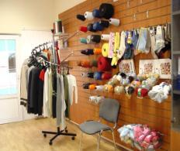


Лёгкая промышленность
Пять главных регионов:
Восточная Азия- Китай, Япония, Корея, Тайвань.
Южная Азия – Индия
СНГ – Россия
Зарубежная Европа – ФРГ, Польша, Италия, Франция
США.

Slide 11
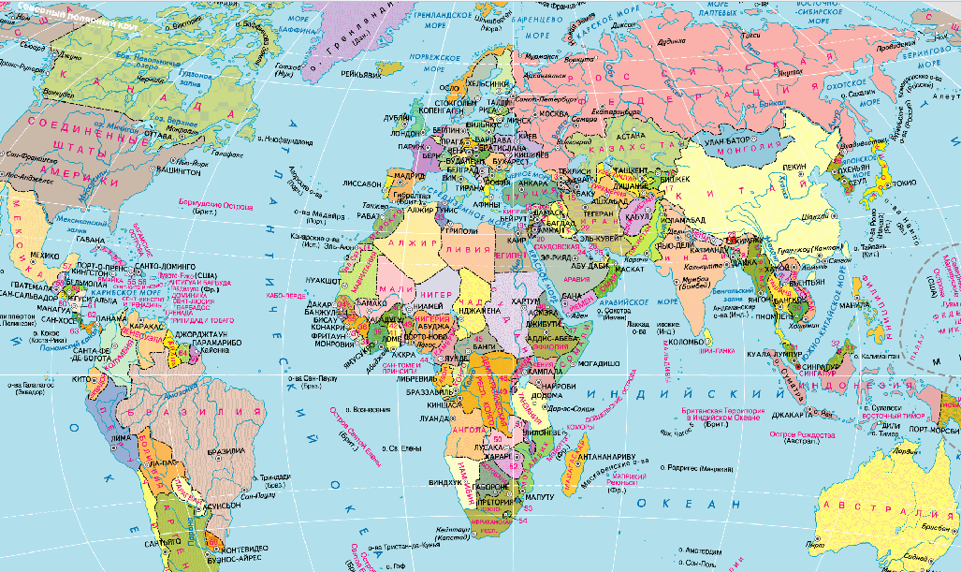
СНГ
США
Заруб.
ЕВРОПА
КИТАЙ
ИНДИЯ

Slide 12
ИЗМЕНЕНИЕ МИРОВОЙ СТРУКТУРЫ ПРОИЗВОДСТВА ТЕКСТИЛЬНЫХ ВОЛОКОН В 1950—2000 гг.
Виды волокон | Структура производства, %
 | 1950г. | 1960г. | 1970г. | 1980г. | 1990г. | 2000 г.
Натураль-ные волокна | 84,3 | 82,9 | 70,3 | 57,8 | 57,3 | 43,0
Химические волокна | 15,7 | 17,1 | 29,7 | 42,2 | 42,7 | 57,0
ИТОГО | 100,0 | 100,0 | 100,0 | 100,0 | 100,0 | 100,0

Slide 13
Изменения в географии мировой текстильной промышленности
объясняются сдвигами в ее сырьевой базе,
но в еще большей мере они зависят от такого фактора, как стоимость рабочей силы.
Оказалось, что в этом отношении различия между экономически развитыми и развивающимися странами поистине огромны: так, в Индонезии стоимость рабочей силы составляет 0,24 долл. в час, в Пакистане — 0,4, в Индии и Китае — 0,6, а в США— 13, во Франции— 14—15, в ФРГ-21—22 долл. в час.
Именно дешевизна труда сыграла решающую роль в том «великом переселении» текстильной (добавим — и швейной) промышленности из развитых в развивающиеся страны, которое происходит по крайней мере на протяжении трех последних десятилетий.

Slide 14
Мировая мода
Мировые центры моды
Нью-Йорк
Лондон
Париж
Токио

Slide 15


